Slide 1
个贷违约预测
团队：雅俗共赏

Slide 2
目 录
一 团队介绍
CONTENTS
二 算法方案分析
三 思考总结

Slide 3

团队介绍
队伍名称：雅俗共赏
上海工程技术大学 硕士研究生；
授权发明专利一项；
参加过【科大讯飞】举办的《线下商店销量预测挑战赛》、《广告点击率预估》、《恶意软件分类》、《移动设备用户年龄和性别预测》以及阿里云【天池】举办的《O2O优惠券》、《工业蒸汽量预测》、《二手车交易价格预测》等数据挖掘竞赛10余场，均名列前茅。
队伍成员：翟亚雷

Slide 4
赛题分析
问题描述：
本赛题要求利用已有的与目标客群稍有差异的另一批信贷数据，辅助创建目标业务
风控模型，利用迁移学习捕捉不同业务中用户基本信息与违约行为之间的关联，帮
助实现对新业务的用户违约预测。
数据：
训练数据10000(train_public)-P表
测试数据5000(test_public)
辅助建模数据750000(train_internet)-I表
评价指标：AUC

Slide 5
方案架构
数据预处理
双表数据分析
特征重要性分析
理解数据、分析处理策略
特征构造
数据筛选
数据和特征决定上限
构建了sub_class特征
特征工程
交叉特征&目标编码
模型训练

Slide 6
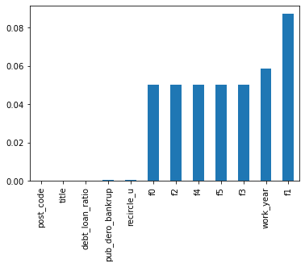
数据预处理
数据缺失率
缺失值处理：
对f1~f5和recircle_u特征用均值填充。
对特征pub_dero_bankrup用前一个值进行了填充。
文本类别型特征：
对特征work_year、class、work_type、employer_type、industry做了LabelEncoder编码处理。
日期类特征：
从issue_date和earlies_credit_mon中提取时间相关特征。

Slide 7
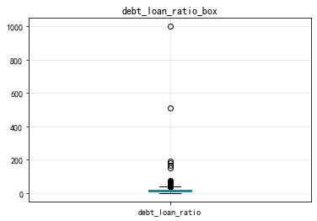
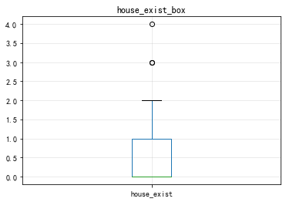
数据预处理
异常处理
对debt_loan_ratio、house_exist、total_loan存在异常的数据进行删除

Slide 8
双表数据探索分析-数据
Baseline来源 | train_internet表加入程度 | 数据量 | 模型 | AUC
官方 | 全量数据加入 | 760000 | lgb | 0.8025
官方 | 不加入 | 10000 | lgb | 0.8763
<python机器学习专栏> | 阈值小于0.5的加入 | 630000 | lgb | 0.891
分析：
P单表预测效果比I单表预测效果更好。
I表虽然数据量大，但是含有较多不准确数 据，全量加入会导致模型预测性能降低。
合理利用好双表，找到合适方式结合双表 数据就应该能有效提高模型预测准确性。

Slide 9
双表数据探索分析-特征
P表独有的特征：
I表独有的特征：
known_outstanding_loan
app_type
known_dero
Marriage （多分类）
Offsprings （多分类）
house_loan_status
sub_class （多分类）
f5
work_type （多分类）
分析：
P表中缺失了6个特征，且大多为多分类特征，若在P表中加入该部分重要特征，预测效果可能更好。

Slide 10
双表数据分析小结
P单表效果要远比拥有大量数据但是模糊的I表要好。
P表数据量小，但是特征和标签都比较完善。
I表中有一些重要的特征没有在P表中。
结论：要想预测效果好，需要一个适量的数据集，并且特征要比较完善和重要。

Slide 11
特征重要性分析
查阅个贷相关资料显示：
启发：
网络贷款等级(class)及网络贷款等级之子集(sub_class)与是否违约密切相关，而P表中恰好缺失了特征sub_class。考虑在P表中构建这一特征。
不同贷款等级之间偿还债务能力不同。
等级越高，说明偿还债务的能力越强， 是否还款越不容易受经济环境的影响，银行对用户越信任 ，违约的概率越小。

Slide 12
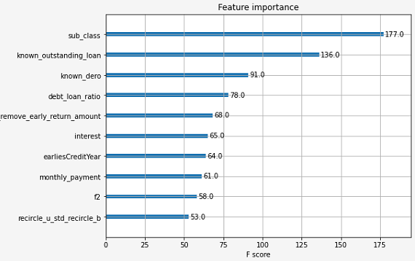
构建重要特征
查看特征重要性，发现sub_class排到了第一！
sub_class构建：
由I表可知，sub_class分为7类，在P表中，对class中A~G的每一类采用K-Means聚类算法将其聚为7类。
采用同样的方式，分别构建了多分类特征
marriage、offsprings、work_type，发现效果不
佳，于是舍弃了这些特征，只保留sub_class。
线上提升了约百分之二

Slide 13
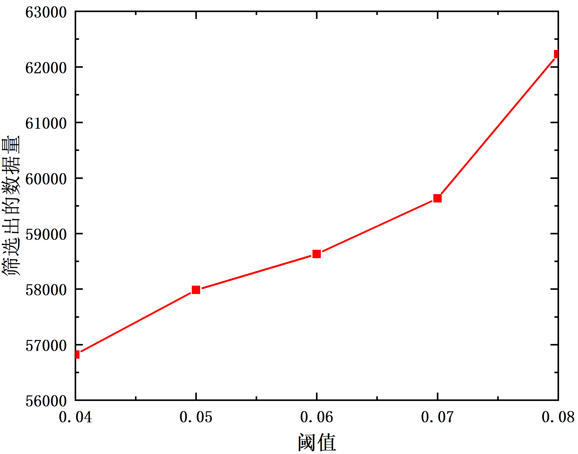
数据过滤
过滤方案：
为了扩充数据量，以P表为训练集，I表为测
试集，对I表进行预测，由于CatBoost可以有
效解决数据不平衡时过拟合的问题，适合本
数据集的特点，这里使用CatBoost来做预测，
筛选出模型预测准确的一部分与P表合并构
成最终训练集。
阈值选择：
阈值代表违约的概率，过滤的目的是筛选出小
于这个概率不违约的部分，选择不同的阈值筛
选出的数据量如右图所示，本方案选择阈值为
0.07，该阈值下I表过滤出59633条样本。

Slide 14
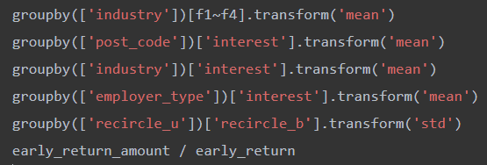
特征工程
1 目标编码
说明：
特征工程这里参考了“YB统计人工智能”提
供的思路。构造特征，然后查看线上得分变
化，通过热力图相关性剔除相关性比较高的
特征，兼顾xgb特征重要性，最终决定是否保
留所构造的特征。
加入目标编码后线上提升了千分之一，加入
交叉特征后，线上提升了千分之一。
2 交叉特征

Slide 15
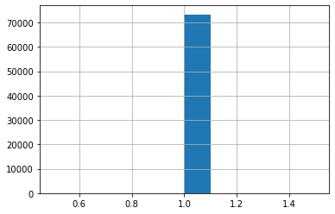
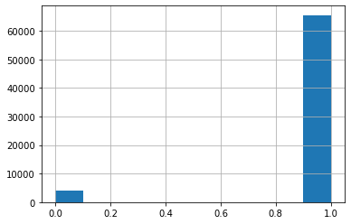
特征工程
3 policy_code（kmeans聚类）
聚类前
聚类后
基础特征
目标编码
交叉特征
sub_class

Slide 16
算法模型
模型 | 特点
LightGBM | 采用leaf_wise生长策略，效率高但容易过拟合，需要控制树的深度。
XGBoost | 采用level-wise生长策略，不容易过拟合但效率低，带来了很多没必要的开销。
CatBoost | 支持类别型变量，有其特殊的编码方式，能够很好的解决数据不平衡带来的过拟合问题。
LightGBM
XGBoost
预测
CatBoost
过滤
线下AUC得分：cat: 0.9016 xgb: 0.9611
线上得分效果试验：XGBoost > CatBoost > LightGBM
B榜线上得分：

Slide 17
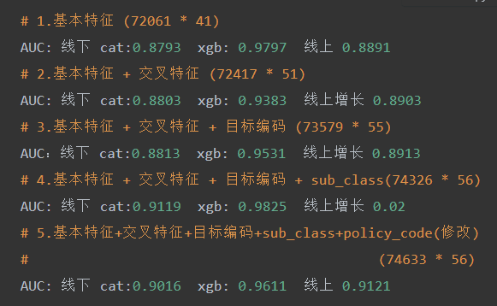
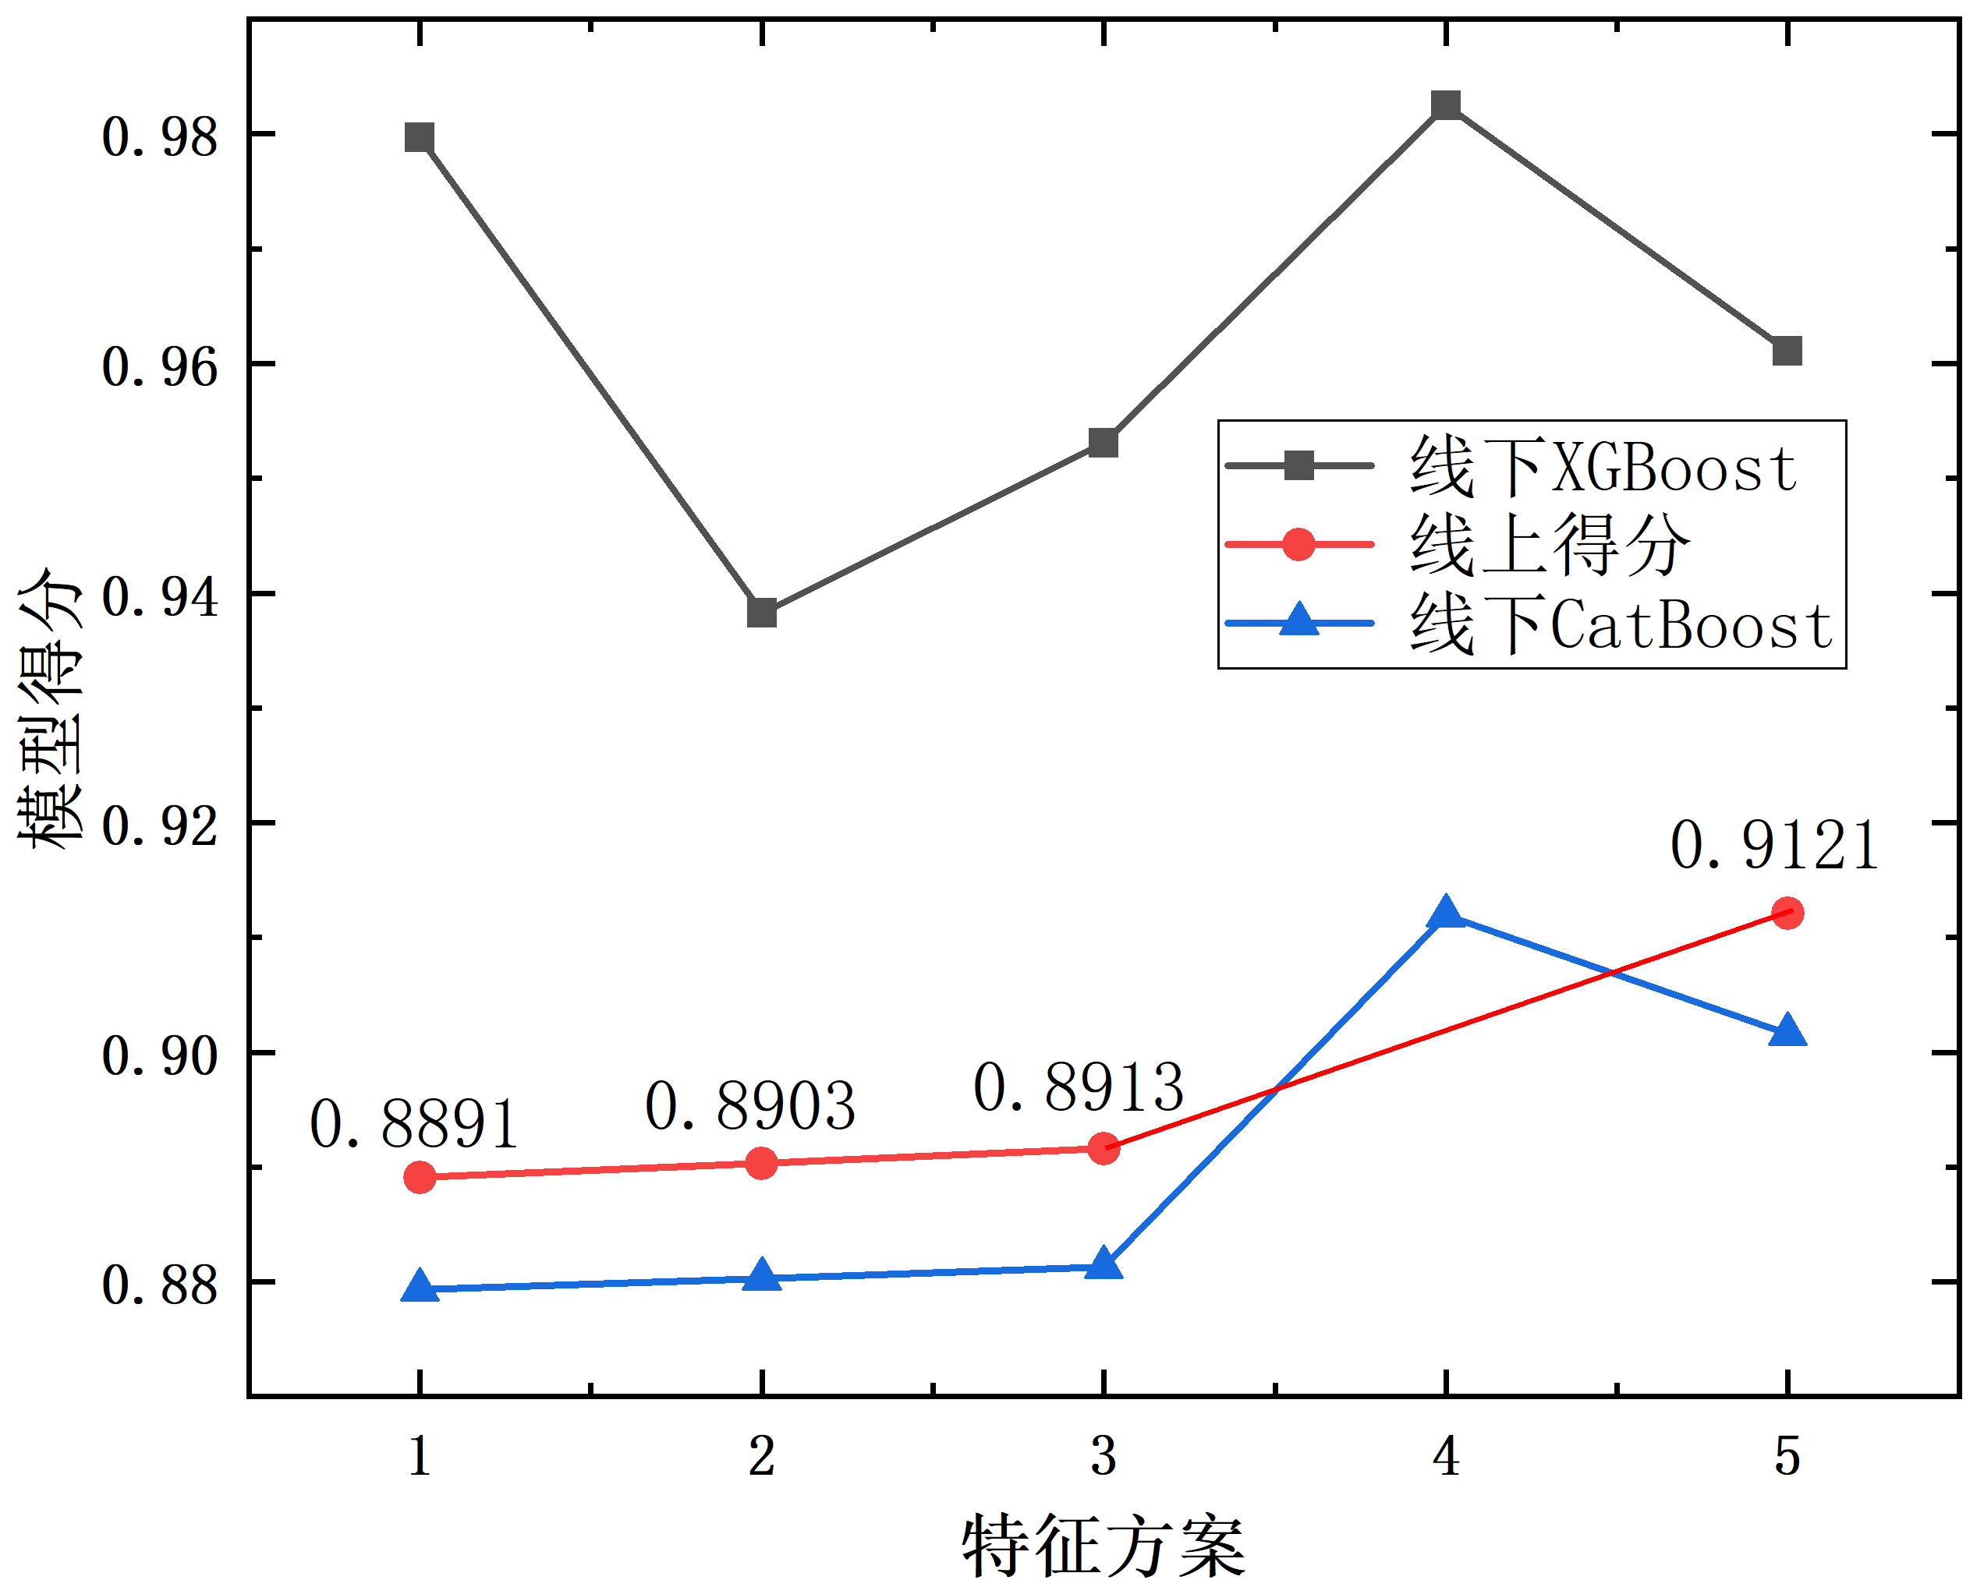
提分要点

Slide 18
思考总结
方案优势：
使用不容易过拟合的CatBoost模型从I表中过滤出小量而精确的数据，将训练数据扩充到一个合适的数据量。
使用双表构建了重要特征，达到了模型预测所需要的基础。
使用K-Means算法精确构建多分类特征。
模型算法简单，整体代码运行时间短，不需要消耗大量算力以及过硬的硬件要求。

Slide 19
商业价值：
利用银行现有信贷数据，服务新场景，构建新客群的风控模型，实现对新业务用户的违约预测。
推动银行数字化转型，提升银行的综合金融服务能力以及金融科技应用能力，
实现金融普惠。

Slide 20
THANKS

